Slide 1
Střední Čechy
Zázemí Prahy : průmyslové, zemědělské, rekreační, značná část obyvatel pracuje v metropoli
Rozdělujeme na severní část: většina průmyslu a zemědělské nížiny a na jižní,lesnatou část: rekreační zázemí Prahy
Průmysl strojírenský (osobní automobily), chemický a potravinářský
Vyspělé zemědělství
Významný cestovní ruch, památky a místní rekreace v údolích řek (chataření)

Slide 2
Nejdůležitější města
Kladno - speciální ocel, výroba hraček (LEGO), dojížďka do Prahy
Kralupy – rafinérie a výroba kaučuku
Neratovice – základní chemie
Mělník – elektrárna, potravinářství
Poděbrady – lázně (srdeční choroby), broušené sklo
Mladá Boleslav – výroba osobních aut Škoda, vlastní vývoj i škola, součást koncernu Volkswagen
Kolín – automobilka TPCA (montovna), rafinérie a základní chemie

Slide 3
Nymburk , televizory
Kutná Hora,památka UNESCO, výroba počítačů, továrna na tabák
Příbram – hutnictví barevných kovů
Beroun – výroba stavebních hmot (cementárna)
Rakovník – výroba keramiky a prací prášky
Okolí Prahy památky : Karlštejn, Konopiště, Křivoklát, Dobříš, Veltrusy, Nelahozeves, Lidice
V údolí řek Berounka, Vltava a Sázava masivní chatová zástavba

Slide 4
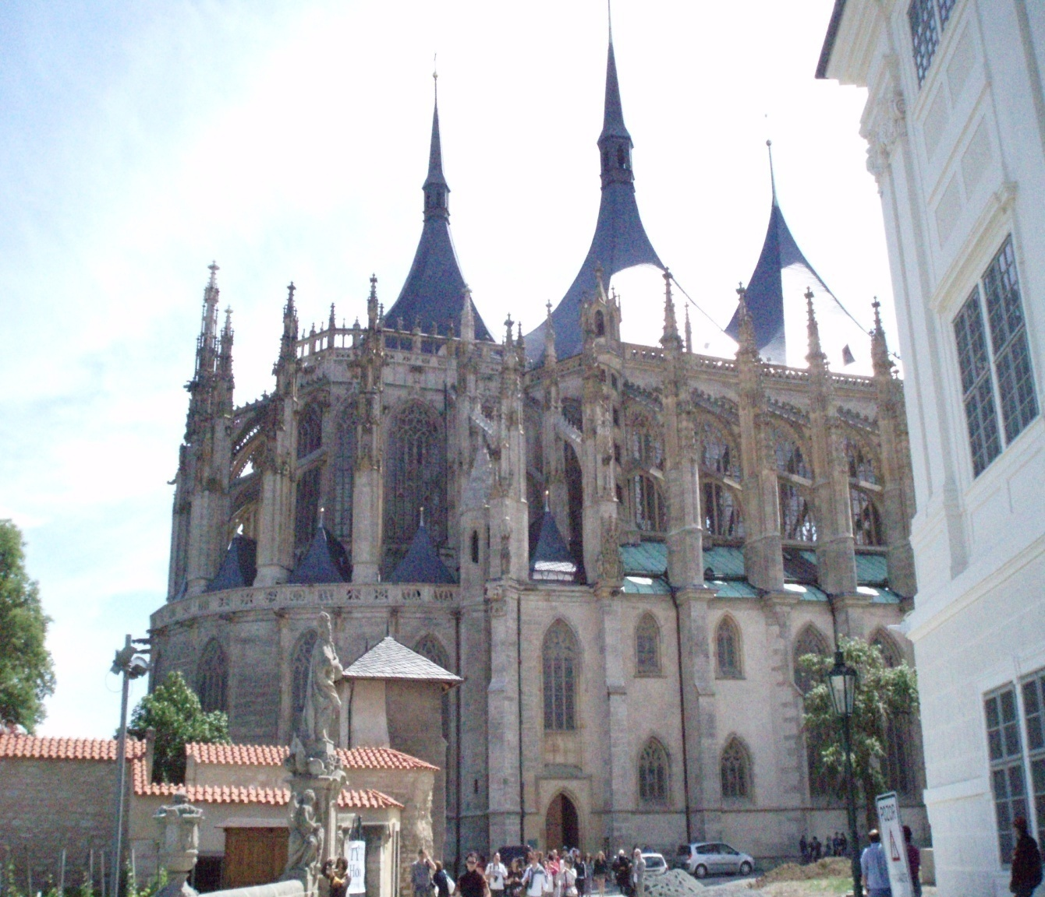
Kutná Hora
Bývalé hornické město
Chrám sv. Barbory, významná památka UNESCO
Sedlecký chrám p.Marie, barokní gotika
rozvoj cestovního ruchu: oprava jezuitské koleje na galerii, zpřístupnění středověkého dolu, kostnice
nový průmysl : tabák a výroba počítačů
Zdroj : vlastní foto

Slide 5
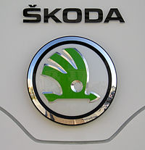

Mladá Boleslav
Automobilka je nejvýznamnější podnik v České republice, vyrábí pro něj mnoho dalších podniků. Firma má vlastní výzkum a vývoj a svoji podnikovou vysokou školu.
Zdroj : http://cs.wikipedia.org/wiki/Škoda_Auto

Slide 6
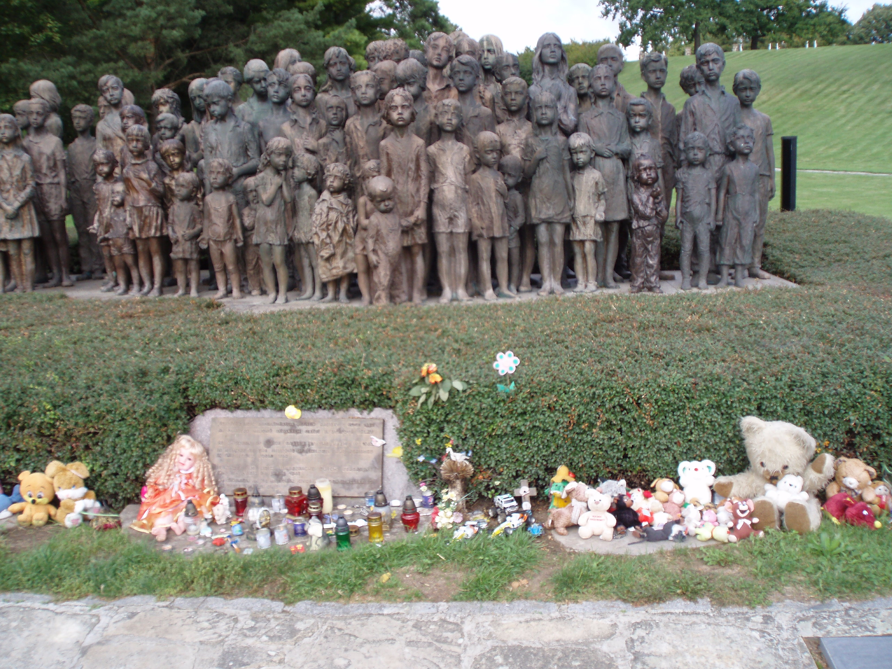
Kde se nachází tento památník a jaká událost je s ním spojena ?

